Slide 1

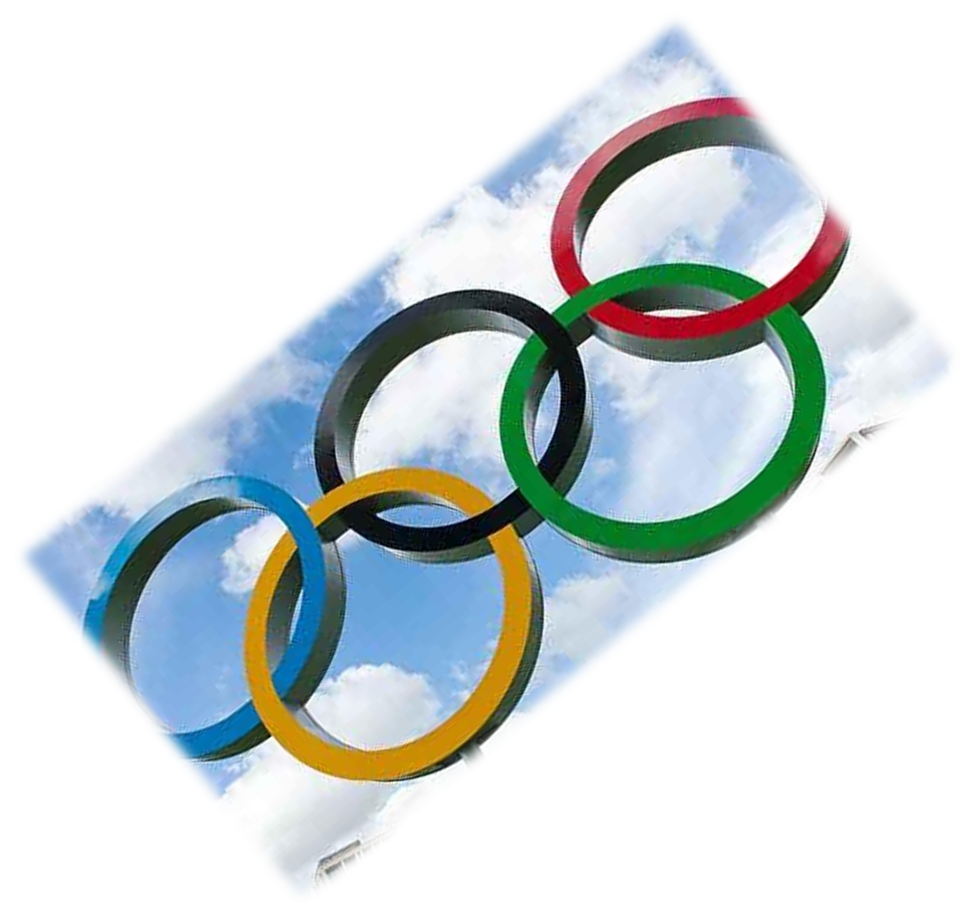
ОЛИМПИЙСКИЕ ИГРЫ
«Быстрее, выше, сильнее»
Выполнила: учитель технологии и экономики,
Классный руководитель 5 «Б» класса
Карева Светлана Александровна.
МБОУ СОШ № 6 Г.Мытищи

Slide 2
Классный час:
Цель: знакомство школьников с историей и культурой проведения Олимпийских игр.
Задачи:
Развитие интереса учащихся к проведению крупнейших спортивных состязаний.
Показать учащимся, что Олимпийские игры - не просто крупнейшее спортивное событие, это мероприятие укрепления спортивного духа, национальной гордости и упрочения мира на земле.
Сформировать положительное отношение к здоровому образу жизни.
Воспитание патриотических чувств, гордость за свой город, свою страну, свой народ.
Формирование дружеских отношений, уважения между всеми членами классного коллектива.

Slide 3
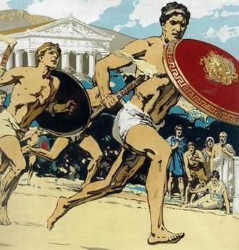
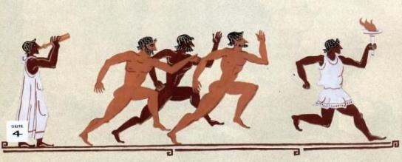
Возникновение Олимпийских игр
В 776 году до н.э. Олимпийский праздник получил общегреческое признание.
Этот год явился первой летописной страницей Олимпийских игр.

Slide 4
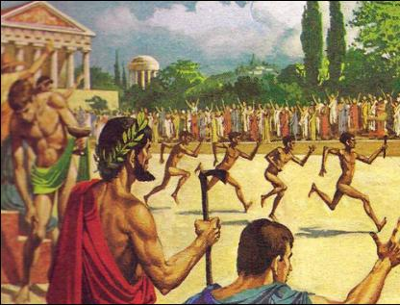
Запрет Олимпийских игр
Римляне, ставшие к 390 г. н.э. христианами, посчитали эти спортивные состязания языческим фестивалем.
В 394 г. н.э. император Римской империи Феодосий I запретил проведение Олимпийских игр.

Slide 5
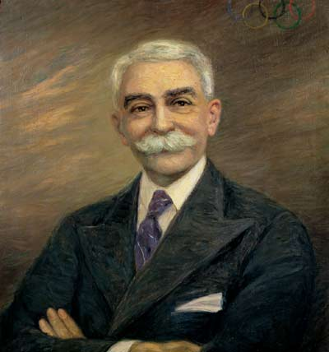
Возрождение Олимпийских игр
Пьер де Кубертен
Основал Международный олимпийский комитет в 1894 году и первые современные Олимпийские игры были проведены два года спустя, в 1896 году в Афинах.

Slide 6
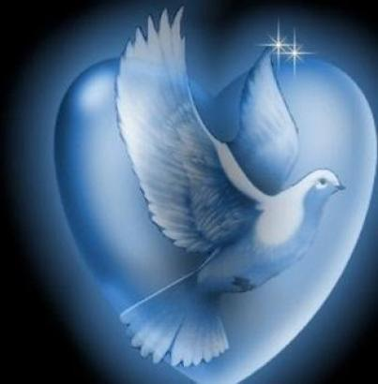
Олимпиада 2014 года
Заявки на проведение олимпиады подавали шесть городов :
Зальцбург (Австрия),
София (Болгария),
Хака (Испания),
Бакуриани (Грузия),
Пьен-Чонг (Корея),
Алма-Ата (Казахстан) и
Сочи (Россия).

Slide 7

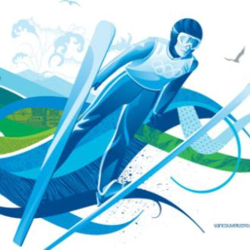
Сочи – олимпийская столица
Россия – это страна,
где зимние виды спорта являются национальными.
Россия, как страна,
давшая миру 600 олимпийских чемпионов, заслуживает принять зимнюю олимпиаду!

Slide 8
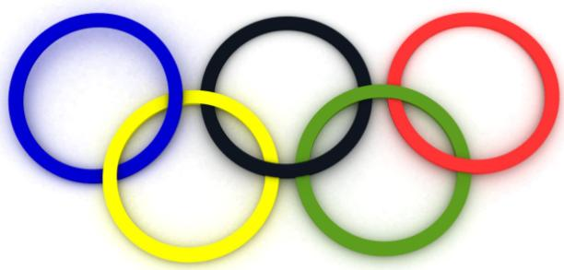
Символ Олимпийских игр:
Пять скреплённых колец, символизирующих объединение пяти кантинентов в
олимпийском движении

Slide 9
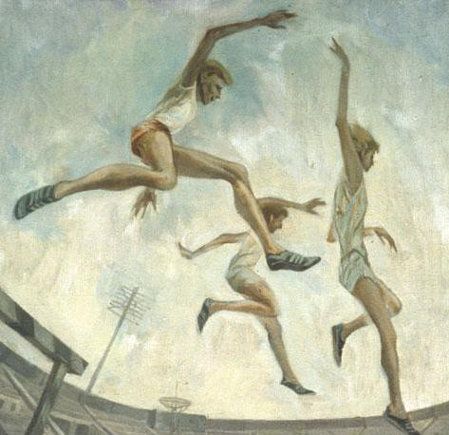
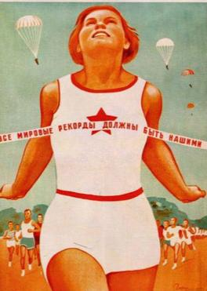
Девиз Олимпийских игр:
Citius, Altius, Fortius
«Быстрее, выше, сильнее»

Slide 10
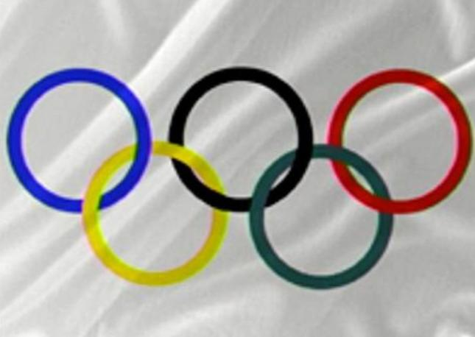
Флаг Олимпийских игр:

Slide 11
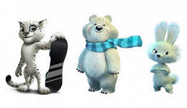
Олимпийские талисманы
Миссия олимпийского талисмана — отразить дух страны-хозяйки игр, принести удачу спортсменам и накалить праздничную атмосферу.

Slide 12
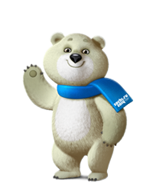
Белый Мишка
Белый мишка с раннего детства воспитывался полярниками.
Именно они научили его кататься на лыжах, бегать на коньках
и играть в керлинг.
Но больше всего белому мишке
понравилось кататься
на спортивных санках.

Slide 13
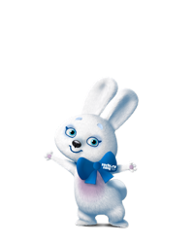
Зайка
Зайка – самая активная жительница зимнего леса. Её друзья всегда удивляются – и как она все успевает!? Ведь Зайка не только успевает учиться в Лесной Академии на «отлично», помогать маме в семейном ресторанчике «Лесная запруда», но и участвовать в различных
спортивных соревнованиях.

Slide 14
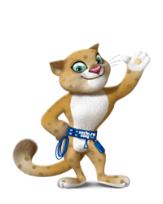
Альпинист Леопард
Горный спасатель-альпинист Леопард живет в кроне огромного дерева,
которое растет на самой высокой скале в заснеженных горах Кавказа.
Он всегда готов прийти на помощь и не раз спасал расположенную неподалеку деревню от лавин.

Slide 15
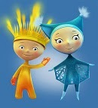
Талисманами зимних Паралимпийских игр 2014 года стали Лучик и Снежинка.

Slide 16
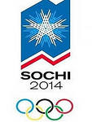

Эмблема Олимпийских игр :

Slide 17
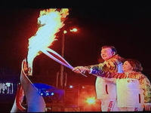
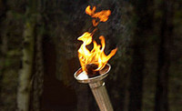
Олимпийский огонь:
Чашу на Олимпийских играх в Сочи зажгли Владислав Третьяк (выдающийся советский хоккеист, вратарь, тренер, с 2006 года — президент Федерации хоккея России), и Ирина Роднина (советская фигуристка, трёхкратная олимпийская чемпионка, десятикратная чемпионка мира).

Slide 18
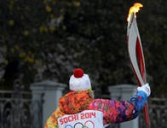
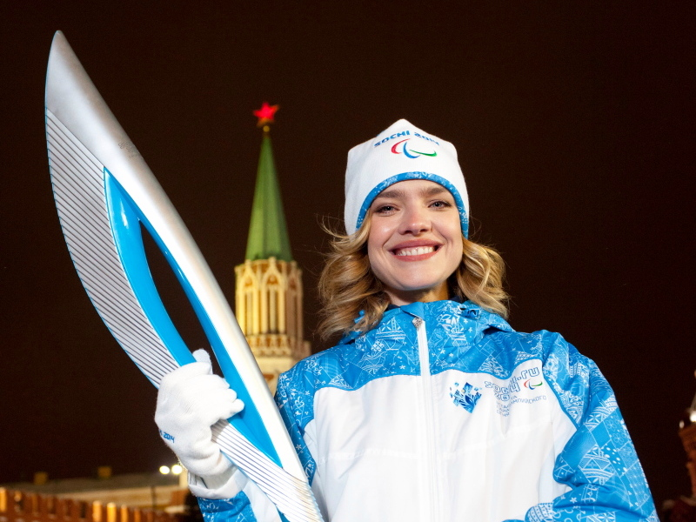
Олимпийский факел :
Алюминиевое «Перо Жар-Птицы»
На «перо» по всему его внутреннему контуру, а также со стороны сопла и ручки, нанесен цветовой фон, причем для Олимпийского факела данный фон представлен в красной цветовой гамме,
а факел Паралимпиады выполнен в небесноголубом цвете.

Slide 19
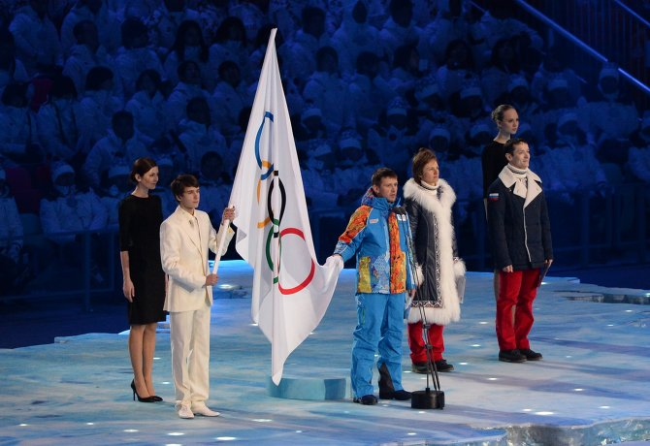
Олимпийская клятва:
Традиционный ритуал на церемонии открытия Олимпийских игр, один из важнейших атрибутов Олимпийских игр, выражающий идею объединения молодёжи на спортивном мероприятии.

Slide 20
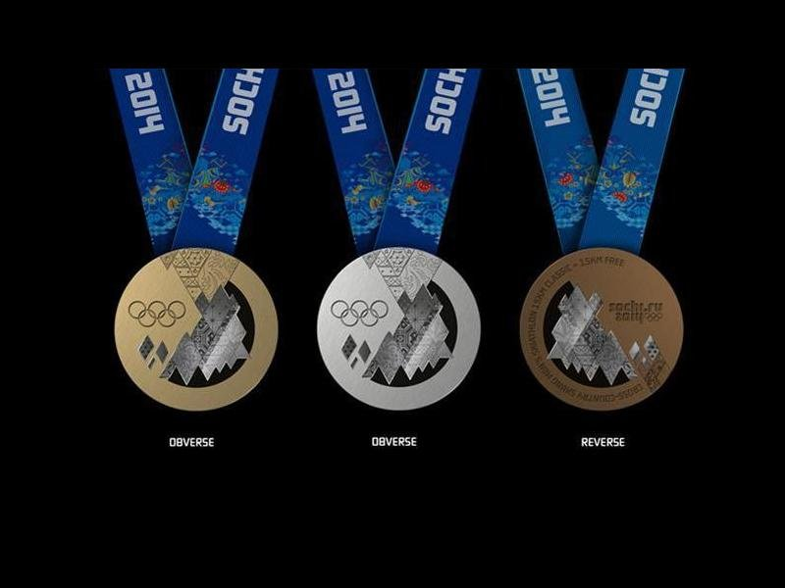
Медали олимпиады 2014:

Slide 21
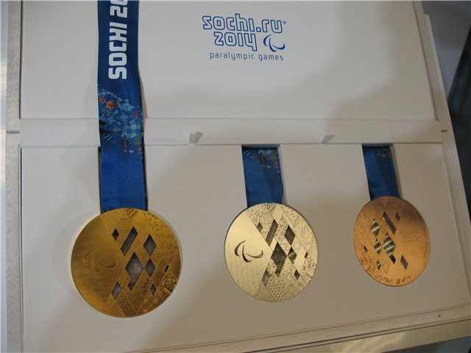
Медали паралимпиады 2014:

Slide 22
Мы болеем за наших спортсменов!!!
Как звучит красиво: «Олимпиада в Сочи!»
Зимняя, веселая. Здорово все очень!
А для спортсменов наших – это тренировка,
Долгая, упорная, большая подготовка.
Живет страна, в победы веря славные,
Олимпиады настал наш год!
Мы все желаем олимпийцам главного –
Вперед за золотом, вперед!

Slide 23
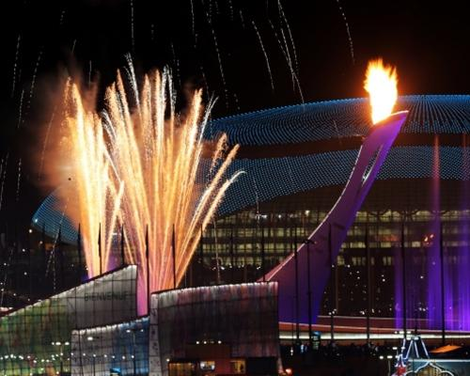
Спасибо за внимание!

